Slide 1
Ρύθμιση του ενδοκυττάριου pH
Σπ. Μιχαήλ

Slide 2
Επίδραση του ενδοκυττάριου pH στις κυτταρικές λειτουργίες
Κυτταρικός μεταβολισμός
Μυϊκή συστολή
Κυτταροσκελετός
Διακυτταρική σύνδεση
Διαμεμβρανική αγωγιμότητα
Ενδοκυττάρια αγωγή μηνυμάτων
Ενεργοποίηση, ανάπτυξη, πολλαπλασιασμός, ρύθμιση όγκου κυττάρων, μεταφορά διαφόρων μορίων διαμέσου των μεμβρανών των ενδοκυττάριων οργανιδίων

Slide 3
Ενδοκυττάριο pH
Κυτταρόπλασμα : 6,8-7,2
Μιτοχόνδρια : 7,5-8
Πυρήνες : 7-7,5
Όξινα κυτταρικά οργανίδια : 4,5-6,4
Ενδοκυττάρωση
Λυσοσώματα, ενδοσώματα
Επικεκαλυμμένοι πυρήνες
Εκκριτικές λειτουργίες
Συσκευή Golgi, αποθηκευτικά κοκκία για αμίνες και πεπτίδια

Slide 4
Κυτταροπλασματικό pH
Στη πλειονότητα των κυττάρων είναι υψηλότερο από το αναμενόμενο με βάση την ηλεκτροχημική διαφορά εκατέρωθεν (δια μέσου) των κυτταρικών μεμβρανών

Slide 5
Εξίσωση του Nerst
V_{m} = (0,0585V) x (pHκ– pHo)
pHκ – pHo = V_{m} / 58,5mV
pHκ = V_{m} / 58,5mV + pHo
pHκ = -58,5mV / 58,5 mV + pHo
pHκ = 7,4 – 1 = 6,4
Vm: διαφορά δυναμικού
pHκ: κυτταροπλασματικό pH
pHo: εξωκυττάριο pH

Slide 6
Σκελετικοί μύες V_{m} = -90 mV
Εξίσωση Nesrst
Αναμενόμενο pHκ = 5,9
Σύγχρονες τεχνικές μέτρησης pH
Πραγματικό pHκ = 7,1

Slide 7
Παθητική μετακίνηση H⁺
Διαπερατότητα βιολογικών μεμβρανών στα H⁺
Πολύ υψηλή (10⁻³ cm/sec)
Πραγματική αγωγιμότητα (ροή) βραδύτατη
Χαμηλή [H⁺]
H V_{m} ενεργοποιεί φορείς Η⁺
Κλειστοί σε φυσιολογική Vm
Έντονη εκπόλωση κυττάρων
Αναστροφή V_{m}
Άνοιγμα καναλιών

Slide 8
Μιτοχόνδρια pH: 7,5 - 8
Παραγωγή ATP διαμέσου της αλυσίδας μεταφοράς ηλεκτρονίων
Απελευθέρωση ενέργειας
Διαφορά [Η⁺]
Έξοδος H⁺ προς το κυτταρόπλασμα
Διατήρηση διαφοράς [Η⁺]
Ανεξάρτητη ρύθμιση pH

Slide 9
Όξινα ενδοκυττάρια οργανίδια
Ενδοκύττωση
Λυσοσώματα (pH: 4,5-5)
Ενδοσώματα (pH: 5,9-6,4)
Επικαλυμμένοι πυρήνες
Εκκριτικές λειτουργίες
Συσκευή Golgi (pH: 5-5,7)
Αποθηκευτικά κοκκία για αμίνες-πεπτίδια (pH:5,9-6,4)

Slide 10
Πυρήνες
pH: 0,1-0,5 υψηλότερο του pHκ
Na⁺ - H⁺ αντιμεταφορείς

Slide 11
Μηχανισμοί διατήρησης της σταθερότητας του pH
Παθητική διάχυση H⁺
Ενδοκυττάρια ρυθμιστικά συστήματα
Παραγωγή και κατανάλωση οξέων δια μέσου του μεταβολισμού
Ενεργητική διαμεμβρανική μεταφορά οξέων και βάσεων

Slide 12
Ενδοκυττάρια ρυθμιστικά συστήματα I_{ολ} = Ι_{ΟΒ} + Ι_{HCO3}⁻
pK οξέων και βάσεων : απέχει του pHκ
I_{OB} είναι χαμηλή στο pHκ
10-20 mM σε pH: 7,2
I_{OB} αυξάνεται σε ακραίες καταστάσεις
40 mM σε pH: 6,4
I_{HCO3}⁻
27 mM σε pCO₂: 37 mmHg και pH: 7,1

Slide 13
I_{ολ} = Ι_{ΟΒ} + Ι_{HCO3}⁻
Αμβλύνουν τις μεταβολές του pHκ
Οξεία φόρτιση του κυττάρου με H⁺
Ανεπαρκή στην αντιστάθμιση διαρκούς φορτίου Η⁺
Πεπερασμένη εξουδετερωτική ισχύς
Συνεχής παραγωγή Η⁺ με το μεταβολισμό και η μεταφορά ιόντων καταναλώνουν ταχύτατα τα ρυθμιστικά

Slide 14
Παραγωγή και κατανάλωση οξέων δια μέσου του μεταβολισμού Παραγωγή
Παραγωγή CO₂
Γλυκόλυση
Γαλακτικό, πυρουβικό
Σύνθεση φωσφορικής κρεατίνης
Υδρόλυση ATP, TG, λιπόλυση
Παραγωγή υπεροξειδίων
Αντιδράσεις παράκαμψης της οδού της μονοφωσφορικής εξόζης

Slide 15
Παραγωγή και κατανάλωση οξέων δια μέσου του μεταβολισμού Κατανάλωση οξέων
Όταν οι αντιδράσεις παραγωγής των οξέων οδεύουν σε αντίθετη κατεύθυνση
Κύτταρα σε σταθερή κατάσταση
Εξισορρόπηση αντιδράσεων, σταθερά επίπεδα κυτταρικών μεταβολιτών, σταθερό κυτταροπλασματικό pH

Slide 16
Ενεργητική διαμεμβρανική μεταφορά οξέων και βάσεων Μεταφορείς ιόντων
Αντιμεταφορείς κατιόντων – Η⁺
Μεταφορείς HCO₃⁻
H⁺-ATPάσες (αντλίες πρωτονίων)
Συμμεταφορείς Na⁺ - οργανικών ανιόντων
Αντιμεταφορείς Cl⁻ - οργανικών ανιόντων

Slide 17
Αντιμεταφορείς κατιόντων – Η⁺
Na⁺ - H⁺ αντιμεταφορέας
Κ⁺ - Η⁺ αντιμεταφορέας

Slide 18
Αντιμεταφορέας Na⁺ - H⁺
Ηλεκτροουδέτερος
Οκτώ ισομορφές (Γλυκοπρωτεΐνες, ΜΒ, κατανομή)
Βασική δομή
Δύο μείζονες περιοχές (domains)
Διαμεμβρανική
Κυτταροπλασματική
Διέγερση
Ενδοκυττάρια οξινοποίηση
Ορμόνες, νευρομεταβιβαστές, αυξητικοί παράγοντες, εξωκυττάρια ουσία

Slide 19
Αντιμεταφορέας Κ⁺ - H⁺
Ανταλλάσσει ενδοκυττάριο Κ⁺ με εξωκυττάριο Η⁺
Ηλεκτροουδέτερος
Ενδοκυττάρια οξινοποίηση
Ερυθρά αιμοσφαίρια
Ενεργοποιείται κατά τη διάρκεια ρύθμισης του όγκου του κυττάρου
Επιθηλιακά μελάγχροα κύτταρα αμφιβληστροειδούς
Ρυθμίζει το pHκ σε καταστάσεις φόρτισης με αλκάλεα

Slide 20
Μεταφορείς HCO₃⁻ (ή συγγενών μορίων: CO₃⁻²)
Cl⁻ - HCO₃⁻ αντιμεταφορέας
(Νa⁺ + HCO₃⁻) – Cl⁻ αντιμεταφορέας
Na⁺ + HCO₃⁻ συμμεταφορέας

Slide 21
Cl⁻ - HCO₃⁻ αντιμεταφορέας
Ανταλλάσσει ένα ενδοκυττάριο HCO₃⁻ με ένα εξωκυττάριο Cl⁻
Ηλεκτροουδέτερος
Ενεργοποιείται κατά τη διάρκεια αλκαλοποίησης του κυττάρου
Αρκετές ισομορφές

Slide 22
(Νa⁺ + HCO₃⁻) – Cl⁻ αντιμεταφορέας
Ηλεκτροουδέτερος
Ενεργοποιείται κατά τη διάρκεια φόρτισης του κυττάρου με οξύ
Αλκαλοποιεί το κύτταρο με την εξουδετέρωση στο κυτταρόπλασμα δύο ισοδύναμων οξέος
Εισαγωγή στο κύτταρο δύο HCO₃⁻
Εισαγωγή ενός HCO₃⁻ και εξαγωγής ενός Η⁺
Εισαγωγή ενός NaCO₃⁻

Slide 23
Na⁺ - HCO₃⁻ - συμμεταφορέας
Μεταφέρει ένα Na⁺ με ένα, δύο ή τρία HCO₃⁻ ανάλογα με το κύτταρο όπου βρίσκεται
Πλευρική μεμβράνη επιθηλιακών κυττάρων εγγύς ουροφόρων σωληναρίων
Εξάγει HCO₃⁻ στο διάμεσο χώρο
Σε άλλα κύτταρα
Εισάγει HCO₃⁻

Slide 24
H⁺-ATPάσες (αντλίες πρωτονίων)
Ηλεκτρογενής
Κατανομή ευρύτατη
Εγγύς, άπω νεφρικά σωληνάρια, μακροφάγα, ουδετερόφιλα, οστεοβλάστες, νεοπλασματικά κύτταρα, βλεννώδη κύτταρα εντέρου, μεμβράνες ενδοκυττάριων οργανιδίων
Δομή: δύο βασικά τμήματα
V₁ : 5 υποομάδες
Μεταφορά H+ διά της κυτταρικής μεμβράνης
V₂ : 8 υποομάδες
Υδρόλυση ATP, θέσεις σύνδεσης με καταλυτικά νουκλεοτίδια

Slide 25
H⁺-ATPάσες – Nεφρική έκφραση
Φλοιώδη αθροιστικά σωληνάρια
α-εμβόλιμα κύτταρα – αυλική σωληναριακή μεμβράνη
Έκκριση H⁺
β-εμβόλιμα κύτταρα – πλευρική σωληναριακή μεμβράνη
Έκκριση HCO₃⁻
Εγγύς εσπειραμένα σωληνάρια
Αυλική μεμβράνη
Έκκριση H⁺

Slide 26
H⁺-ATPάσες – Λειτουργικά χαρακτηριστικά
Υδρόλυση ATP – μεγάλη παραγωγή ενέργειας
Εγκατάσταση μεγάλης διαφοράς [Η⁺] εκατέρωθεν της μεμβράνης
Με Vm μεμβράνης ίσο με 0
Διαφορά τριών μονάδων PH
Χαμηλός ρυθμός μεταφοράς H⁺
Έκφραση σε επιθήλια που χρειάζονται μεταφορέα
High gradient / low capacity

Slide 27
Συμμεταφορείς Na⁺ - οργανικών ανιόντων
Εγγύς εσπειραμένα σωληνάρια
Εισαγωγή στα κύτταρα ενός Na⁺ μαζί με τη συνοδό βάση ενός ασθενούς οργανικού οξέος (γαλακτικό, οξικό)
Σύνδεση της βάσης ενδοκυττάρια με H⁺ και αλκαλοποίηση του κυττάρου
Συστήματα μεταφοράς οργανικών μορίων
Επιδρούν στο pHκ παρά το ρυθμίζουν

Slide 28
Αντιμεταφορείς Cl⁻ - οργανικών ανιόντων
Αυλική μεμβράνη εγγύς εσπειραμένων σωληναρίων
Εισαγωγή ενός Cl⁻ και εξαγωγή ενός ανιόντος του φορμικού οξέος
Οξινοποίηση του κυττάρου
Σε άλλα κύτταρα
Αλκαλοποίηση του κυττάρου

Slide 29
Ρύθμιση του pHκ
dpHκ/dt = λ/I x (P_{A} –P_{E})
dpHκ/dt: ο ρυθμός μεταβολής του pHκ
λ: ο λόγος της επιφάνειας προς τον όγκο του κυττάρου
I: εξουδετερωτική ισχύς των ενδοκυττάριων ρυθμιστικών
P_{A}: ρυθμός απομάκρυνσης οξέων
P_{E}: ρυθμός εισόδου οξέων

Slide 30
dpHκ/dt = λ/I x (P_{A} –P_{E})
Εάν P_{A}>P_{E}
Αύξηση pHκ με ρυθμό ανάλογο της (P_{A}-P_{E})
Εάν P_{A}<P_{E}
Μείωση pHκ με ρυθμό ανάλογο της (PE-PA)
Εάν P_{A}=P_{E}
dpHκ/dt = 0 → pHκ : σταθερό

Slide 31
dpHκ/dt = λ/I x (P_{A} –P_{E})
Εάν P_{A} και P_{E} άνισοι
dpHκ/dt : ανάλογος του λ
Το pHκ μεταβάλλεται ταχύτερα στα μικρότερα κύτταρα

Slide 32
dpHκ/dt = λ/I x (P_{A} –P_{E})
Εάν I: άπειρη
pHκ σταθερά ανεξάρτητο των P_{A} και P_{E}
Εάν I: προσεγγίζει το 0
Ταχύτατη μεταβολή του pHκ ακόμη και σε ασήμαντη διαφορά P_{A}, P_{E}

Slide 33
dpHκ/dt = λ/I x (P_{A} –P_{E})
Η I δεν είναι άπειρη, ούτε μηδενική Είναι όμως πεπερασμένη
Επιδρά μόνο στο ρυθμό ανάκτησης του pHκ μετά από οξεία φόρτιση του κυττάρου με οξύ
Δε συμμετέχει στη διατήρηση της σταθερότητας, του pHκ, αλλά μόνο αποτρέπει μεγάλες μεταβολές του

Slide 34
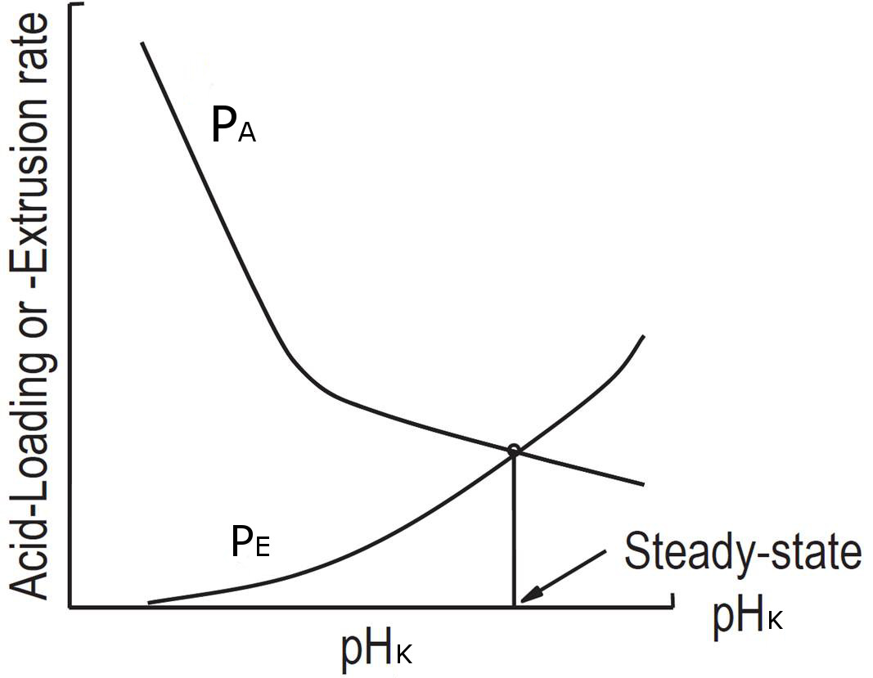
Εξάρτηση του κυτταροπλασματικού pH (pH_{K}) από τους ρυθμούς απομάκρυνσης οξέος από το κύτταρο (P_{A}) και φόρτισης του κυττάρου με οξύ (P_{E})

Slide 35
Οξεία φόρτιση του κυττάρου με οξύ
Ενδοκυττάρια ρυθμιστικά
Εξουδετέρωση του μεγαλύτερου φορτίου των H⁺
Μικρό φορτίο μη εξουδετερωθέντων H⁺
Υπεύθυνο για την πτώση του pHκ
Επάνοδος του pHκ στο φυσιολογικό
Μόνο όταν το σύνολο του φορτίου των H⁺ απομακρυνθεί από το κύτταρο

Slide 36
Κατά τη διάρκεια επαναφοράς του pHκ
Μεταφορείς ιόντων
Απομάκρυνση των ελεύθερων H⁺
Ενδοκυττάρια ρυθμιστικά
Μερική αναπλήρωση των απομακρυνόμενων H⁺
Μεταφορά των προστεθέντων H⁺ από τα ρυθμιστικά προς το κυτταρόπλασμα
Απομάκρυνση των H⁺ δια μέσου των μεταφορέων
Φυσιολογική λειτουργία μεταφορέων
Επάνοδος του pHκ στο φυσιολογικό

Slide 37
Σε ώσεις iv χορήγηση διττανθρακικών σε ασθενείς με βαριά μεταβολική οξέωση
Επιπλοκές
Υπερογκαιμία, υπερνατριαιμία, υπερωσμωτικότητα, αύξηση ενδοκράνιας πίεσης
Αύξηση χημικής συγγένειας Hb και O₂
Αύξηση παραγωγής γαλακτικού
Μείωση ιονισμένου Ca++
Μείωση συσταλτικότητας μυοκαρδίου
Μείωση pHκ
Παράδοξη ενδοκυττάρια οξέωση

Slide 38
Μηχανισμός παράδοξης ενδοκυττάριας οξέωσης
Εξωκυττάριο υγρό
HCO₃⁻ + H⁺ → H₂CO₃ H₂0 + C0₂
Ταχύτερη διάχυση του CO₂ στο κύτταρο από το HCO₃⁻
Κυτταρόπλασμα
CO₂ + H₂0 →H₂CO₃
Μείωση pHκ
Ακεταζολαμίδη
Ανταγωνίζεται τη μείωση του pHκ
Καρβονική ανυδράση

Slide 39
Συμπεράσματα
To pHκ είναι χαμηλότερο του εξωκυττάριου pH, αλλά υψηλότερο του αναμενόμενου βάσει της V_{m}
Το pH πολλών ενδοκυττάριων οργανιδίων διαφέρει του pHκ
Πηγή των Η⁺ είναι ο κυτταρικός μεταβολισμός
Τα ενδοκυττάρια ρυθμιστικά δε συμμετέχουν στη σταθερότητα του pHκ, αμβλύνουν όμως τις μεγάλες διακυμάνσεις του
Η ρύθμιση του pHκ εξαρτάται από τη λειτουργική επάρκεια των μεταφορέων ιόντων
Μη χορηγείτε HCO₃⁻ στη βαριά γαλακτική οξέωση

